Slide 1

Et vos données PostgreSQL
voyagent dans le temps !
L’acronyme de
« Enregistrement des Mises A Jour »

Slide 2
E-Maj, ça sert à quoi ?
Déplacer dans le temps des contenus de données, avec une granularité de niveau table
En enregistrant les mises à jours sur des ensembles de tables applicatives, on peut
  les dénombrer
  les consulter
  les annuler
  les rejouer
Utilisable avec
  des applications en test ou en production
  des bases de données de toute taille

Slide 3
2 composants principaux
Emaj_web
Le client web « Emaj_web »
(php)
Autres clients
(psql,...)
SQL
SQL
Database
L’extension PostgreSQL « emaj »
(PL/pgSQL)
emaj
Open Source, sous licence GPL

Slide 4
Concepts
Groupe de tables
  Ensemble de tables et/ou séquences d'une base de données ayant le même rythme de vie
  Appartenant à un ou plusieurs schémas
  Le principal objet manipulé par l'utilisateur
Marque
  Point stable dans la vie d'un « groupe de tables »
Rollback E-Maj
  Positionnement d'un « groupe de tables » à l'état dans lequel il se trouvait à une « marque » donnée

Slide 5

Un log des mises à jour basé sur des triggers
Triggers et fonctions de log
SQL
Insert
Tables applicatives
Tables de log
Insert Update Delete
Truncate
Fonction de rollback
Delete
Insert

Slide 6
Les principaux objets
Rôle
emaj_viewer
Triggers et fonctions de log
Environnement
E-Maj
SQL
Insert
Tables applicatives
Tables de log
Insert Update Delete
Truncate
Fonction de rollback
Groupe de tables
Delete
Insert
Rôle
emaj_adm

Slide 7
Installation
Télécharger et installer le logiciel
Se connecter à la base en super-utilisateur et exécuter
  CREATE EXTENSION emaj CASCADE;
Installation alternative (pour environnements type cloud DBaaS)
  psql … -f sql/emaj-<version>.sql

Slide 8
Initialisation
Pour chaque groupe :
  1) Création du groupe vide
  SELECT emaj_create_group ();
  2) Ajout de tables et séquences
  SELECT emaj_assign_tables ();
  SELECT emaj_assign_sequences ();
    crée les tables, séquences, triggers et fonctions de log
NB : SELECT emaj_drop_group ()
  … supprime un groupe existant

Slide 9
Enregistrement et pose de marques
« Démarrage » d’un groupe
  La fonction emaj_start_group() active les triggers de log et pose une 1ère marque
Pose d’une marque intermédiaire
  La fonction emaj_set_mark_group()
« Arrêt » d’un groupe
  La fonction emaj_stop_group() désactive les triggers de log
  => le rollback n’est plus possible

Slide 10
Examiner les logs
Chaque table applicative a sa table de log
  Consultable pour audit des mises à jour
  emaj_<schéma>.<table>_log
Une table de log contient
  les mêmes colonnes que la table applicative associée
  et quelques colonnes techniques pour savoir quel changement a été fait par qui et quand

Slide 11
2 modes de « rollback E-Maj »
2 fonctions pour remettre un groupe de tables dans l’état dans lequel il se trouvait à une marque donnée
« Rollback simple »
  emaj_rollback_group()
  Les triggers de log sont désactivés pendant l’opération
  Les logs et les marques annulés sont supprimés
« Rollback tracé »
  emaj_logged_rollback_group()
  Les triggers de log ne sont pas désactivés pendant l’opération
  Les logs et les marques annulés sont conservés
Le rollback tracé est mémorisé et donc annulable
Les tables et séquences peuvent voyager dans le temps !
Tout ce qui est postérieur à la marque cible du rollback est « oublié »

Slide 12
Un enchaînement E-Maj typique
(traitements batch en production)
Abort !
Trait. 1
Trait. 2
Trait. 3
Tables appl.
start_group
set_mark
set_mark
rollback_group
Tables de log

Slide 13
Un enchaînement E-Maj typique en environnement de test
Un enchaînement de 4 traitements à tester
Après le test 3, une nouvelle version du traitement 2 à retester
Puis poursuite des tests restants
M1
M2
M3
M4
Trait. 1
Trait. 2
Trait. 3
Rlbk
Trait. 2’
Rlbk
Trait. 4
emaj_rollback_group(M4)
emaj_logged_rollback_group(M2)

Slide 14
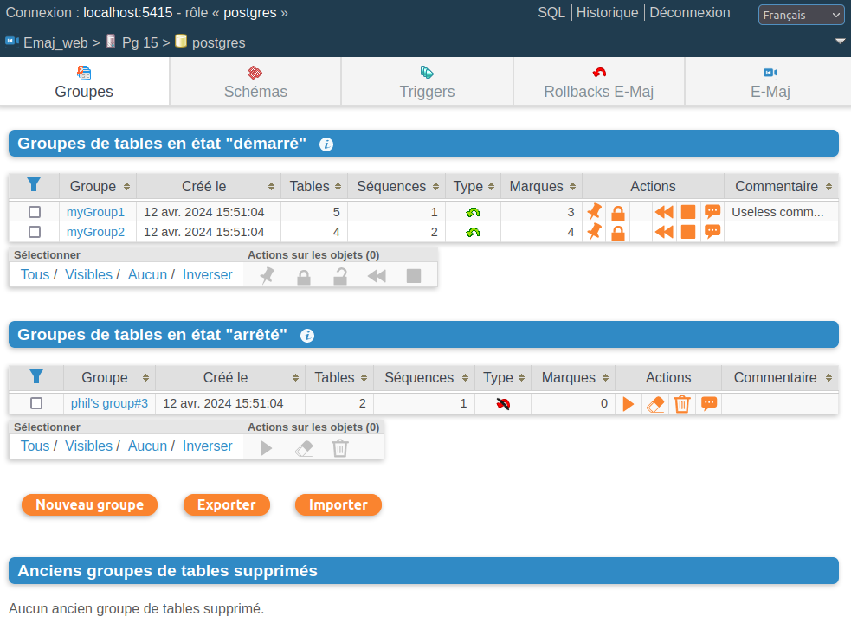
Emaj_web
Pour les administrateurs et utilisateurs
Tous les objets
E-Maj (groupes, marques...) et leurs attributs
(presque) toutes les actions possibles sur les objets E-Maj
Liste des groupes de tables

Slide 15
Et bien plus...
Des fonctions pour :
  Gérer les groupes (renommer, commenter, protéger)
  Gérer les marques (renommer, supprimer, commenter, protéger)
  Analyser ou obtenir des statistiques sur les mises à jour
  Gérer les opérations de rollback E-Maj
3 clients pour suivre l’activité d’enregistrement des mises à jour, exécuter des rollbacks E-Maj avec parallélisation et suivre les opérations de rollback

Slide 16

C’est l’heure des Travaux Pratiques
Prêt à voyager dans le temps ?

Slide 17
Limitations actuelles
Version PostgreSQL minimum = 12
Les tables applicatives appartenant à un groupe « rollbackable » doivent avoir une PRIMARY KEY
Les requêtes de DDL ne peuvent pas être tracées ou annulées par E-Maj
Les FOREIGN KEYs définies sur les tables partitionnées sont incompatibles avec les rollbacks E-Maj

Slide 18
Les caractéristiques qui ont guidé le design
Fiabilité
  Intégrité absolue des données
Facilité d'utilisation
  Concepts simples
  Scriptable (API SQL)
  Logs facilement consultables
Performance
  Surcoût du log limité
  Durée de « rollback » acceptable
Sécurité
  2 rôles dédiés
Maintenabilité
  PL/pgSQL (aucune modification de PostgreSQL)

Slide 19

Pour aller plus loin
Téléchargement
  pgxn.org : https://pgxn.org/dist/e-maj/
    Inclut une présentation plus complète
  Dépôt RPM : yum.postgresql.org
Projets sur github.com
  E-Maj : https://github.com/dalibo/emaj
  Emaj_web : https://github.com/dalibo/emaj_web
Documentation en ligne
  En français (ou anglais) : https://emaj.readthedocs.io/fr/latest/

